Slide 1

Introduction to Industrial Engineering
제12장 전사적 IT 관리
12.1 SI 기술
12.2 전사적 자원 관리 (ERP)
12.3 공급망 관리 (SCM)
12.4 고객 관계 관리 (CRM)
12.5 제품 정보 관리 (PDM)

Slide 2
참고1. 정보 시스템 개요
정보시스템(IS)
역할 : 특정 목적을 위해 정보를 수집, 처리, 저장, 분석, 보급
자료 vs. 정보 vs. 지식
자료 (data)
가공되지 않은 사실 또는 획득, 기록, 저장되고 분류되었지만 특정 의미를 전달하기 위해 조직되지 않은 물체, 사건, 활동 그리고 업무처리에 대한 기본적인 서술
Ex) 평균점수, 은행잔고, 임금지불기간 동안 일한 시간, 고용자의 수 등
정보 (information)
여러 가지 방법으로 조직된, 수령자에게 의미가 있는 자료의 모음
유용한 정보 : 정확성, 완벽성, 유연성, 신뢰성, 관련성, 즉시성, 확신성, 가용성, 보안성
지식 (knowledge)
현재의 비즈니스 문제 또는 업무에 적용할 수 있도록 이해, 경험, 축적된 지식 그리고 전문지식을 구조화하고 전송·처리한 정보들

Slide 3
참고1. 정보 시스템 개요
컴퓨터 기반 정보시스템(CBIS)이란 무엇인가?
정의 : 의도된 업무의 일부 또는 전체를 수행하기 위해 컴퓨터 및 정보통신기술을 사용하는 IT
IT의 기본구성요소
하드웨어, 소프트웨어, 데이터베이스, 네트워크, 절차, 사람
CBIS의 분류
회사 내의 각 단계에 의해 분류 - 단계가 높아질수록 특수화
Ex) 하부 단계 : 다양한 업무 처리 시스템(Transaction Processing Systems: TPS)
중간 단계 : 정보 관리 시스템(Management Information System: MIS)
상위 단계 : 의사결정 시스템(Decision Support Systems: DSS),
중역정보시스템(Executive Information Systems: EIS)

Slide 4
참고1. 정보 시스템 개요
정보화 시대의 비즈니스환경 변화에 대한 대응들 (By IT)
전략 시스템
조직의 운영, 성공 또는 생존에 명백하게 영향을 미칠 시스템
Ex) 아메리카 항공사의 세이버(SABRE) 예약 시스템, 페더럴 익스프레스사의 소포추적시스템
고객 중심의 서비스
대량생산 → 대량맞춤화, 고객과의 대화서비스
지속적인 개선 (CI) 노력
생산성 향상 : ex) JIT 생산시스템, 품질 개선 : ex) TQM
의사결정 과정 지원 (DSS: Decision Support System)
업무재설계(BPR)
회사구조 내에서의 중요한 혁신과 비즈니스를 수행하는 방법
BPR에서 IT의 역할 : 자동화, 제조의 유연성, 빠른 업무처리 제공
근로자들의 권한위임과 협업의 촉진
팀 기반 조직
유동적인 업무 구조
복잡한 컴퓨터 기반 통신지원시스템이 필요
기업간 혹은 기업 내부 조직 간 업무 제휴
SCM, ERP
전자 상거래

Slide 5
참고1. 정보 시스템 개요
정보시스템의 활용 영역
빠르고 정확한 업무처리 제공
많은 용량과 빠른 자료저장 제공
Ex) Countrywide사의 인트라넷과 엑스트라넷
빠른 통신 제공(기계과 기계, 인간과 인간)
정보 과부화의 감소
Ex) 설정된 범위에 따라 관리자의 전자우편을 비공개하는 소프트웨어
영역의 범위
의사결정을 위한 지원 제공
경쟁적인 수단 제공
Ex) 월마트의 정보시스템 통합

Slide 6
12.0 Introduction
전사적 IT 관리
기업에 IT 시스템을 도입하기 위한 방안
직접 개발 및 구축 → 시스템 통합 (SI, System Integration)의 어려움
효과적인 SI 방법론 필요
시스템 통합 방법론
자체 개발 (In-house): 자체 인력으로 시스템 구현
표준 소프트웨어 도입 (COTS: commercial off-the-shelf): 표준적인 기능을 도출하고 패키지로 구현하여 선반에서 꺼내주듯이 시스템 제공
CBS (COTS-based System): COTS 시스템의 상호 결합시 유연성 부여
표준 소프트웨어 도입 방법론 중요성 증대
자체적인 시스템 개발이 점차 어려워짐
정보 시스템을 구축하기 위해 고려해야 할 기술 요소가 점점 늘어나고 있음
시스템의 안정성을 유지하기 위한 시간 및 인력유지비용 과다 등

Slide 7
12.1 SI 기술
기업의 업무와 SI 기술
기업의 업무를 지원하기 위한 정보 시스템 자체는 매우 복잡한 구성요소를 가짐
기업 자체의 구성요소와 업무 간의 상호관계가 반영
정보시스템 자체가 기술적 발전하여 그 변화를 기업들이 선도하거나 추종
기업의 업무의 분류 기준
업무 흐름 관점 (업무의 가치 증대: Value Chain)
본원적 활동 (Primary activities): 자재구매, 생산, 물류, 마케팅, 고객지원
지원 활동 (Secondary activities): 인사, 재무, Infrastructure 관리
조직 구성의 측면
계층적 조직 구조: 일상업무, 관리 업무, 경영 및 의사결정업무
시간 관점 : 계획 (Plan), 실행 (Do), 평가 (See)
기업 내부 중심의 시스템과 기업 외부 중심의 시스템으로 구분 (표 12-1 참조)

Slide 8
12.1 SI 기술
자체 개발 vs. 표준 소프트웨어 도입
SI 기술의 상관 관계
그림 12-2 참조
방법론 | 장점 | 단점
자체 개발 | 사용자 요구의 충실한 반영 비정형화/예외적 업무 수행 용이 저렴한 개발 비용 자체 개발력 향상 시스템 구성 및 유지보수 통제 가능 | 일정 기간 후 급격한 시장, 기술 환경의 변화에 대응하기 어려움 (시스템 수명의 단기화) 업무능력 혹은 시스템 개발능력에 인한 한계 개발기간 장기화 혹은 시스템 유지보수로 인한 추가 비용 예상
표준소프트웨어 도입 | 선진화된 업무 수행 방법 채용 통합된 시스템 구축 가능 장기적인 업무 변화 수용 가능 시스템 구축 기간의 단축 최신 정보 기술의 채용 및 지속적인 향상 자체 개발 인원의 감축 | 비정형화/예외적 업무 추가 개발 고가의 컨설팅 비용 회사의 업무 기밀 노출 개발 업체에 종속

Slide 9
12.2 전사적 자원관리(ERP)
ERP: Enterprise Resource Planning 개요
1991년 미국 Gartner 그룹의 정의
제조 업무 시스템을 중심으로 재무회계 및 판매 물류 시스템에서의 기능 상의 통합을 실현하는 것으로, 전체 외부 공급자 등과 기업 간의 제휴를 포함한 가상 기업을 지향한 시스템
1995년 미국생산재고관리협회(APIC)의 정의
최신 정보 기술을 채용하고 고객 주무느이 수주붜 제조, 출하 그리고 회계처리에 필요한 전사적인 자원을 명확하게 하고, 계획하기 위한 회계 지향의 정보 시스템
협의: 기업 내의 생산, 물류, 재무 회계, 영업, 재고 등 기간 업무프로세스들을 통합 및 연계 관리, 정보들을 공유하여 새로운 정보생성 및 빠른 의사결정을 도와주는 기업 통합 정보 시스템
광의: ERP 시스템 등의 정보 기술을 이용하여 기업 전체의 경영자원을 통합 관리하고 경영활동을 지원하기 위한 경영혁신 방법론
발전 과정 : MRP (1970s) ➔ MRP II (1980s) ➔ ERP (1990s) (그림 12-3 참조)

Slide 10
12.2 전사적 자원관리(ERP)
ERP의 변화
소비자의 요구가 다양해지고, 대량생산에서 다품종 소량생산 체제로의 변화
제품의 수명주기 단축, 제품의 가격뿐만 아니라 빠른 시장 출시도 경쟁 요소
최상의 비즈니스 프로세스를 내장한 통합 시스템의 구축 및 기업 혁신을 도모 (ERP가 주도적인 역할)
ERP의 구성
최상의 업무 프로세스를 포함
최신 정보 기술을 도구로 활용하여, 기업의 전체 통합을 쉽게 구현할 수 있도록 패키지화
ERP 도입 후 정보의 흐름
주문
영업관리시스템
생산관리시스템
생산계획 편성
주문
정보
생산
조달시스템
부품공급계획
제품정보
배송정보
물류시스템
완제품 생산정보

Slide 11
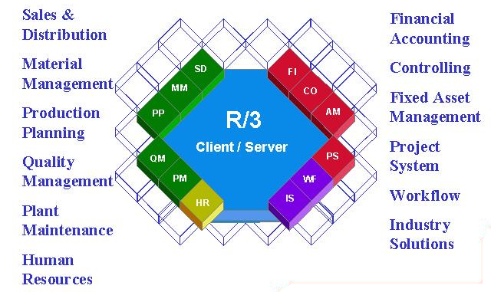
12.2 전사적 자원관리(ERP)
ERP 도입 효과
개별요소업무 지원, 다국적 업무 지원, 정보기술 지원(표준 DB, 표준 UI)
과거 정보의 섬 (island of information)으로 분리되던 각종 업무들이 정보를 상호 교환하며, 일관성 있게 업무를 수행할 수 있도록 함
업무 수행 능력의 향상 → 기업 업무의 혁신 도구로 활용
ERP 시스템의 주요 기능
재무 원가 관리
회계 (재무, 관리), 자금,고정자산
마케팅 판매 관리
마케팅, 판매 및 유통
생산 운영 관리
생산 계획, 자재, 품질, 설비, 프로젝트
인적 자원 관리
급여, 채용, 인사, 교육훈련

Slide 12
12.2 전사적 자원관리(ERP)
ERP 구축 방법론
커스터마이징 (Customizing): 표준 소프트웨어 도입 시 기업의 상황에 맞게 프로그램을 설정, 수정하거나 추가 보완하는 것
기업의 구조, 문화, 업무 방식의 차이를 반영하기 위한 작업 필요
과도한 커스터마이징: 표준소프트웨어의 장점을 잃어버림
가급적 커스터마이징을 줄일 것을 권고함
SAP R/3 의 ASAP (Accelerated SAP)방법론
1
2
3
4
5
Project Preparation | Business Blueprint | Realization | Final Preparation | Go Live
initial planning and preparation | documentation of the business process requirements of the company | implement all business and process requirements based upon the business blueprint | complete testing, user training, system management and cut-over activities | transition from implementation to production
Project Plan Scope | Authorizations Reports, Conversion Requirement interface Baseline scope, Biz process, Org. structure | Biz process procedure Test cases, End user training materials Reports, Interfaces, Conversions | Test plan Test material Go-Live plan | System performance evaluation

Slide 13
12.3 공급망관리(SCM)
공급망
재화가 공급업체에서 최종소비자까지 흘러가고 변환되는 과정의 하부구조, 조직, 프로세스 및 활용기술을 포괄한 개념
고객주문으로부터 원자재 조달, 제품 생산 및 최조 고객에게 제품을 인도하기까지의 모든 물리적인 프로세스와 정보흐름을 포괄적으로 의미
단일 기업 내보다는 기업군 전체에 걸쳐 포괄적으로 형성되는 것이 일반적임
공급망의 요소
기업 내부의 기능 부문: 재화의 변환 과정 (value-added process, value chain)
상류 (up-stream)의 외부 조직 (공급자)
하류 (down-stream)의 외부 조직 (고객)
공급망의 순환
수명이 다한 제품을 최종사용자로부터 회수하여 재활용 (closed loop)
반품, 애프터 서비스 기능, 유지보스 서비스 등 역물류 (reverse logistics) 개선

Slide 14
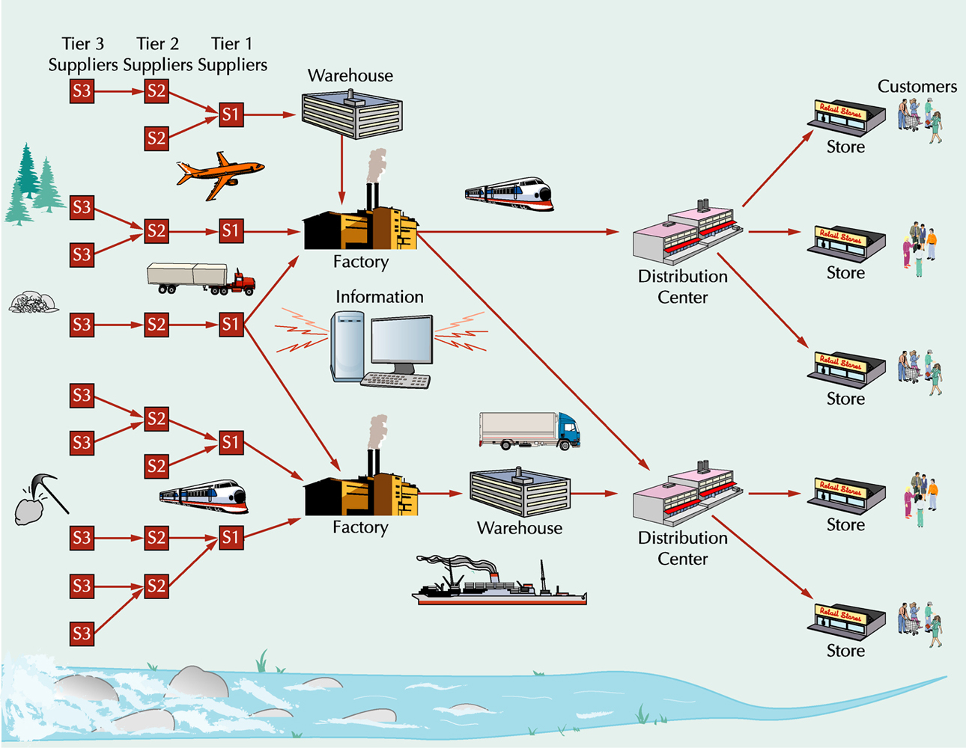
12.3 공급망관리(SCM)
공급망

Slide 15
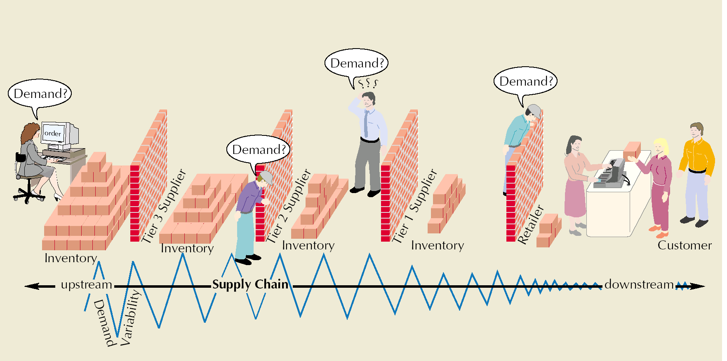
12.3 공급망관리(SCM)
SCM의 주요 개념
공급망관리(SCM)의 필요성
기업 내 부문별, 개별 부서별 한정된 개선 노력은 그 효과 측면에서 제한적임
공급망 전체를 하나의 통합된 개체로 보고 이를 최적화하고자 하는 경영방식 → SCM
공급망 전체에 낭비요소를 제거함으로써 비용 절감 및 서비스 수준 향상 가능 (수요, 재고, 공급능력 간 trade-off 고려)
채찍 효과(Bullwhip Effect)
공급망 하류에서의 작은 변동이 상류에서의 큰 변동을 유발하는 현상
공급망 내 구성원의 불합리한 의사결정 및 비논리적 사고 때문이 아님 → 정보 왜곡
정보 교환 방식의 개선 (정보의 실시간 공유)을 통해 문제 해결 가능

Slide 16
12.3 공급망관리(SCM)
SCM의 주요 개념
동기화 (Synchronization)
공급망 내 모든 구성원이 고객의 주문에 맞추어 계획된 제품이 낭비적인 요소 없이 적시에 고객에게 전달되도록 하는 것
공급망을 구성하는 요소들 간의 벽을 허무는 것이 선결과제 (그림 12-8 참조)
상호 신뢰를 바탕으로 한 협력관계를 형성하고, 정보를 공유하며, 업무적으로 통합 (integration)하는 것이 공급망 관리의 전제 조건임
물품 흐름의 개선
Push 방식 (예측된 수요를 바탕으로 제품을 생산하고, 고객에게 밀어내는 방식): 동기화가 불가능함
Pull 방식 (수요자가 원하는 물량을 원하는 때에 공급자에게서 끌어가는 방식)의 물품 흐름 필요
정보 시스템의 도입
EDI(electronic data interchange), EFT(electronic funds transfer), Item Coding, Data maintenance…

Slide 17
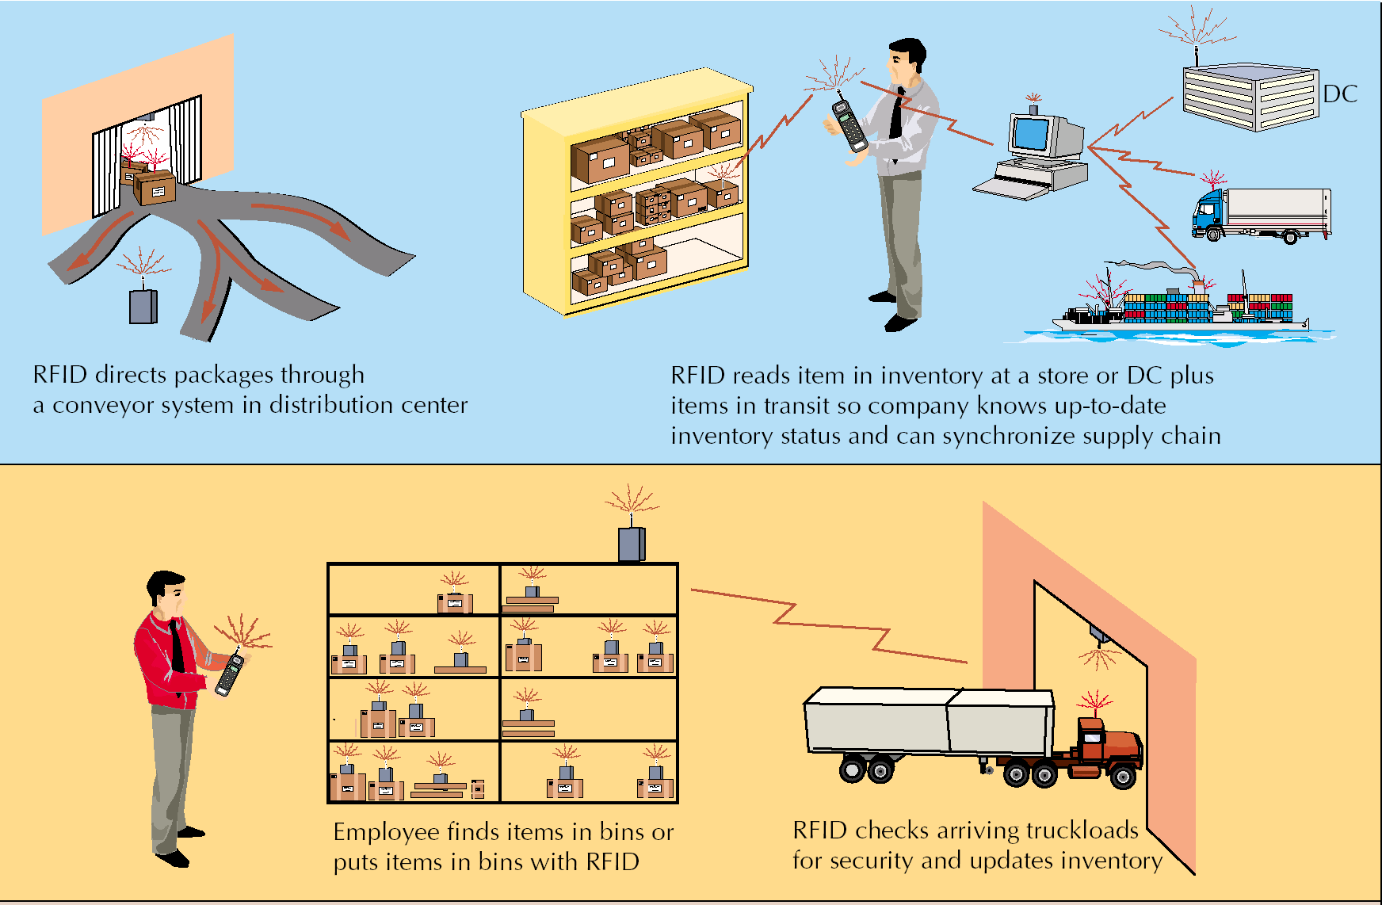
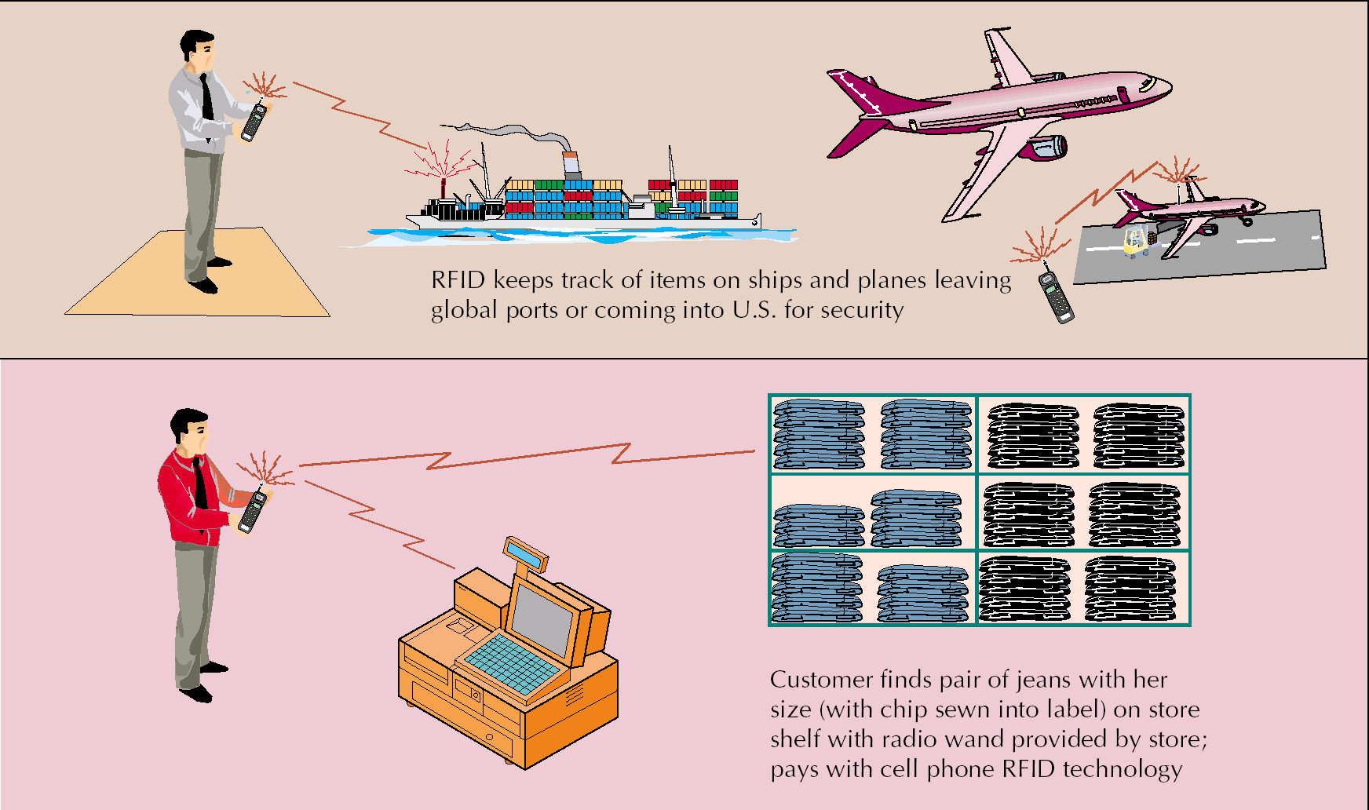
12.3 공급망관리(SCM)
SCM의 주요 개념
정보시스템의 예 – RFID (Radio Frequency Identification)

Slide 18
12.3 공급망관리(SCM)
SCM 구현 전략
공급망 구축의 4 단계
공급망 이전 단계 (비공식 체인)
프로세스 정비 이전의 혼돈 상태, 업무 간 충돌이 많은 상태
공급망의 개념이 정립되지 못하고, 기초적인 업무 설계가 이루어지지 않은 상태
공급망 제 1단계 (조직기능 정비)
조직 기능의 분담이 이루어지고, 기업 내에서의 최적화가 이루어진 상태
경영, 비용, 고객만족 등의 향상 도모
기업 전체가 최적화에는 도달해 있지 않고, 실현하기 위한 방법이나 tool을 갖추지 못한 상태
공급망 제 2단계 (사내 프로세스 정비)
기업 전체가 횡단적으로 각각의 프로세스, 관리, 업무가 통합되어 있는 상태
지속적인 혁신을 꾀할 수 있으며, 비즈니스 구조로서도 세계 수준의 성과를 달성하는 상태
공급망 제 3단계 (공급망 전체 정비)
사내, 사외를 포함하는 공급처에서부터 최종고객까지를 포함하는 전체 사슬 전체를 통합, 최적화
다양한 고객, 자사의 핵심 역량, 새로운 가치 창조에 초점을 맞춰 활동

Slide 19
12.3 공급망관리(SCM)
SCM 구현 전략
SCOR(Supply Chain Operation Reference-model)
공급망 파트너 간의 효과적인 의사소통을 위해 개발되었음
공급망의 구성을 정의, 측정, 평가를 위한 모델 (그림 12-11 참조)
데이터 흐름이 아닌 업무흐름 표시, 프로세스 중심 지향적, 횡적 경영 비즈니스 모델
포함하는 영역 (그림 12-12 참조)
주문에서 발송까지 모든 고객과의 상호 작용
공급자의 공급자로부터 고객의 고객까지 발생하는 모든 물리적 거래 활동
고객의 수요에 대한 이해에서 주문 수행까지의 모든 상호 작용
장점
공급망 구축에 있어 모델을 얻기 쉬움
용어, 프로세스의 표준화로 커뮤니케이션 용이 (부서간, 업종간, 컨설턴트 및 SI 공급사)
프로세스의 과부족이나 과잉 특수처리 등을 표면화 (공급망 성능 지표 활용)

Slide 20
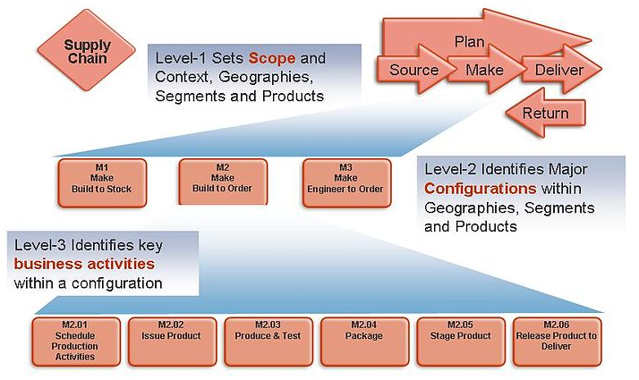
12.3 공급망관리(SCM)
SCM 구현 전략
SCOR 모형 (그림 12-13 참조)
Process 유형
Process Category
Process
Activity

Slide 21
12.3 공급망관리(SCM)
SCP(Supply Chain Planning)
공급망의 정보 공유, 최적의 생산, 구매, 물류계획을 위한 정보기술 도구
SCM 솔루션은 크게 계획부문인 SCP와 실행부문인 SCE(execution)으로 나누어짐
대표적인 기업 i2 Technology : Rhythm의 판매 및 구축
기타 기업 및 솔루션 (12-5 참조)
SCP 모듈
수요 계획 (DP): OLAP 구조를 기반으로 실시간 데이터 분석 → 수요 예측
기준 계획 (SCP): (글로벌) 생산 거점에 대한 생산 지시
제조 계획 (FP): 각 공장별 생산 계획
수급조정/납기 확약 (SCP): 수요와 공급의 조정
수송 계획 (SCP): 다양한 수송 모드, 수송 수단, 배차 (경로) 결정
로지스틱스 관리 (GLM): 물류 관리, 재고 이상 등의 문제 발생 시 해결 방안
상세 스케줄링 (FP, Optimal Scheduler Module): 최적 자원 투입 일정 계획
거점 전략 해석: 의사 결정 지원

Slide 22
12.4 고객관계관리(CRM)
CRM(Customer Relationship Management) 개념
고객 관련 자료를 분석하여 고객 특성에 기초한 마케팅 활동을 계획, 지원, 평가하는 솔루션 (e.g. FAQ, 콜센터, 캠페인 관리)
기업 간 경쟁이 심화되면서 공급이 수요를 초과하게 되고, 소비자의 요구사항이 점차 복잡해지면서, 기업의 마케팅에 관심을 가지게 되었음
기업의 마케팅: Mass marketing → segmentation marketing
Database marketing: 개별 고객의 요구사항을 발견하여, 새로운 고객을 만들어냄
개별 마케팅, 일대일마케팅, 관계마케팅으로 발전
시기 | 판매 (70년대) | CS (80년대) | DBM (90년대) | CRM (90년대 후반)
고객에 대한 관점 | 수동적 구매자 | 선택적 구매자 | 개성화, 다양화된 구매자 | 능동적 파트너
고객과의 관계 | 전체 시장에 대한 일방적 공급 | 고객만족도 측정 일방적 관계 | 그룹화된 고객과의 일방적 관계 | 개별 고객과 쌍방향 의사소통
고객 관리 | 단순 영업 위주 | 영업과 판매 위주 | IT 기술팀 위주 | 전사적 관리

Slide 23
12.4 고객관계관리(CRM)
CRM(Customer Relationship Management) 개념
CRM 도입 핵심 효과
Back Office
Front Office
고객상호작용채널
POB
개발
마케팅
데이터
웨어하우스
콜센터
고객
공 급 자
생산
인터넷
세일즈
데이터
마이닝
유통
우편
회계
서비스
키오스크
고객전략수립
주요 고객 파악
고객 가치 증대
기업 수익 창출
CRM 인프라구축
고객 이탈 방지
데이터마이닝
우수 고객 유지
마케팅, 판매, 서비스
잠재고객 활성화
피드백 관리
신규고객 획득

Slide 24
12.4 고객 관계 관리 (CRM)
CRM 구현을 위한 요소 기술
고객 통합 데이터 베이스의 구축 (전사적 정보의 공유체제)
고객 특성을 분석하기 위한 데이터 마이닝 기술
분석을 통해 세워진 전략을 활용하는 마케팅 채널과의 연계
전사적으로 연계 되어야 하며, 고객 지향적 태도를 관리해야 완전한 정착이 가능함
CRM 유형
데이터웨어하우스: 고객과 제품 서비스에 대한 데이터를 통합적으로 관리
데이터마이닝 도구: 축적된 데이터를 고객지원 활동을 위해 분석
FAQ: 고객들이 공통적으로 가진 궁금증을 해결
콜센터: 전화 및 팩스를 통해 고객요구에 대응
채팅: 인터넷 채팅과 유사한 형식을 고객서비스에 구현
온라인 마케팅: 데이터에 근거해 메일이나 온/오프라인 전체에서 마케팅을 계획
캠페인 관리: 해당 고객에 대한 적절한 캠페인 계획 및 캠페인 효과분석

Slide 25
12.5 제품정보관리(PDM)
PDM(Product data management) 개요
제품의 개발 단계를 지원하기 위한 시스템
제품과 관련된 모든 자료의 생성, 접근, 통제 및 제품의 수명주기를 관리하는 시스템
제품의 품질을 향상시키고, 생산비를 줄이고, 제품 개발기간을 단축시키기 위해 모든 엔지니어링 데이터와 프로세스를 관리할 수 있도록 하는 시스템
유사한 개념: EDM, PIM, TDM, TIM
EDM → PDM → PDM II
도입 효과
설계 생산성 향상, 설계와 제조에서 정확도 향상
창조적 기술의 도입을 지원
사용의 편의성
자료 무결성 보호
보다 나은 프로젝트 관리 및 설계변경 관리
총체적 품질경영지원
도면관리시스템
문서관리시스템
PDM 시스템
기술정보관리시스템
Engineering DB

Slide 26
12.5 제품정보관리(PDM)
PDM 시스템의 주요 기능
자료 및 문서 저장고
데이터베이스 역할
각종 문서 및 CAD 정보 저장
업무 흐름 관리 : 개발에 참여하는 사람들의 연관 업무를 통합적 관리
제품 구조 관리
자재 명세서 (BOM: Bill of Material)을 관리하는 기능
설계 변경 시 변경 이력을 관리하기 위한 기능
제품 형상 관리 : CAD 기능
제품의 설계부터, 모형 (mock up), 유한요소 분석, 생산 시뮬레이션 기능 추가
그룹웨어 기능 : 개발에 참여하는 사람들 사이 원활한 정보교환 수행

Slide 27
12.5 제품정보관리(PDM)
국내 동향
해외 솔루션의 도입이 주를 이루고 있음
대규모 SI업체 (IBM, SDRC Korea)를 통해 이루어지고 있음
기존 솔루션에 기능을 추가적으로 개발
향후 발전 전망
PDM의 의미
CALS를 기업 내에서 완벽하게 구현해 내기 위한 도구
동시 공학을 지원하는 도구
제품 개발 과정의 SI를 달성하는 도구
향후 방향: 경쟁적으로 기능을 추가∙확충할 것으로 예상
전방 통합화의 추세: 정보의 생성 및 수정을 자동화하기 위한 노력
후방 통합화의 추세: GT (Group Tech.) 등의 기능 추가, ERP 시스템과의 통합
측방 통합화의 추세: 인터넷을 통한 다른 PDM 시스템과의 정보 교환

